Slide 1
Lesson study – Zkušenosti s využitím inovativní metody
vzdělávání učitelů matematiky
Naďa Vondrová, Jana Coufalová, Alena Hošpesová, Magdalena Krátká
4. 11. 2015

Slide 2
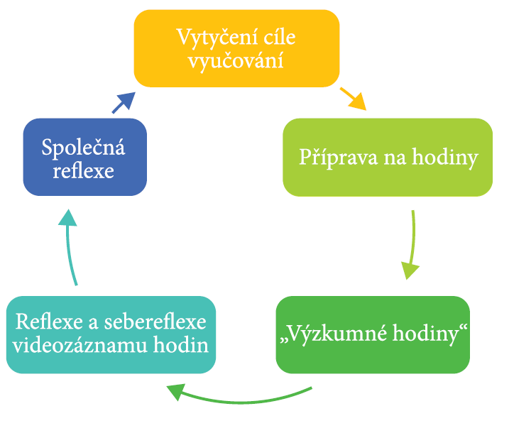
Kompetence III (CZ.1.07/4.1.00/22.002)
Úvod

Slide 3
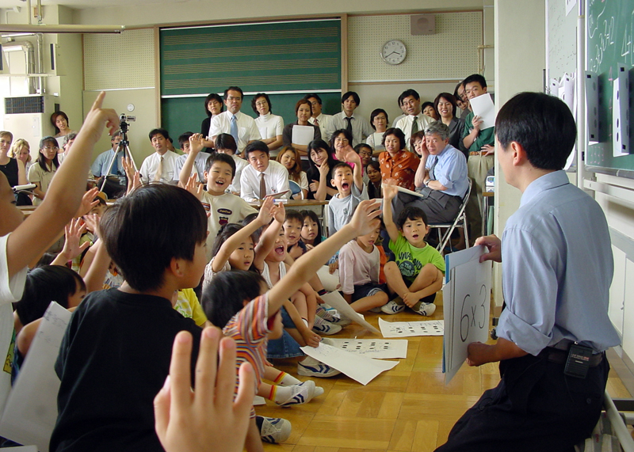
Lesson study v Japonsku

Slide 4
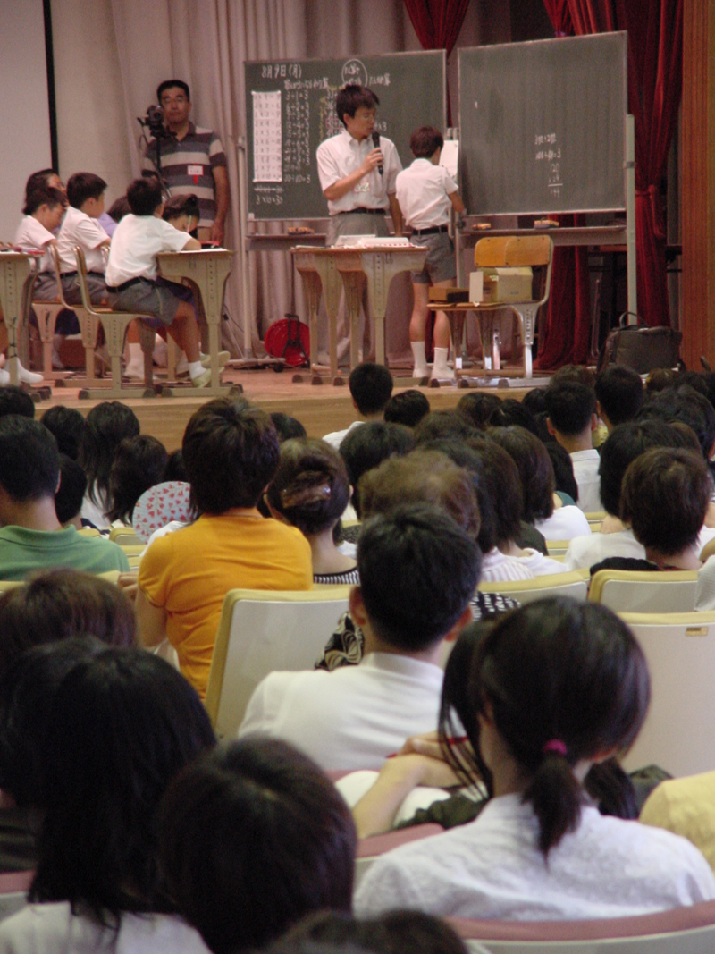
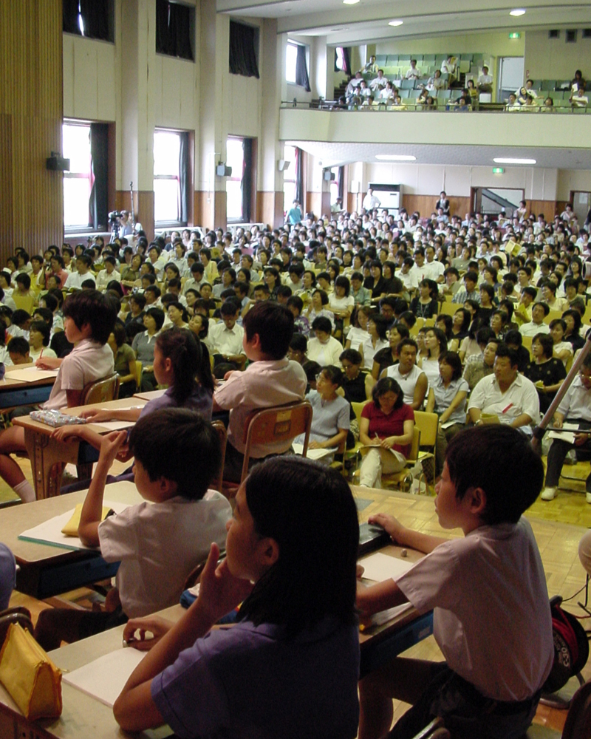
Lesson study v Japonsku

Slide 5
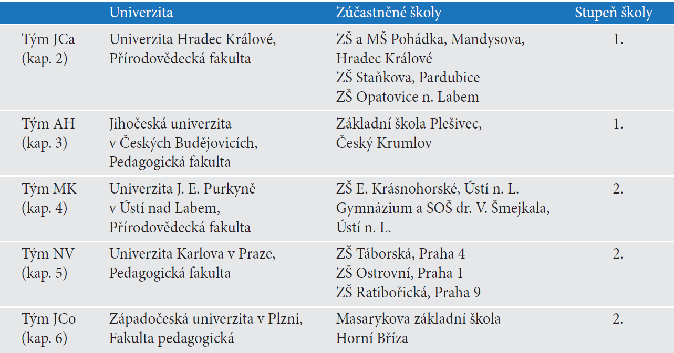
Zapojené instituce

Slide 6

Ladění týmu a získání prvních reflektivních dovedností
Týmy učitelů: 1 škola vs. více škol, jeden či více typů škol, studenti učitelství a učitelé
Reflektivní dovednosti: videokurz v Moodle (videozáznamy s úkoly), společné schůzky

Slide 7
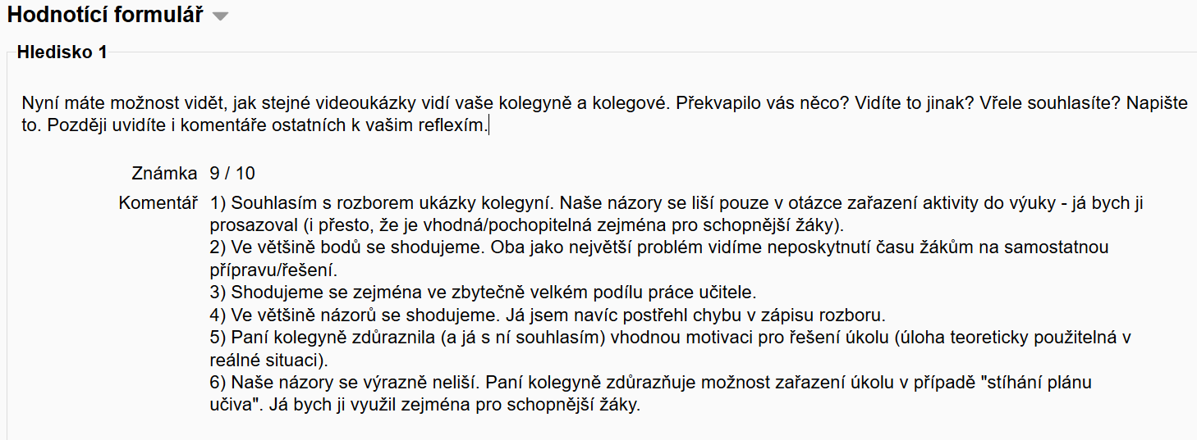
Ladění týmu a získání prvních reflektivních dovedností

Slide 8
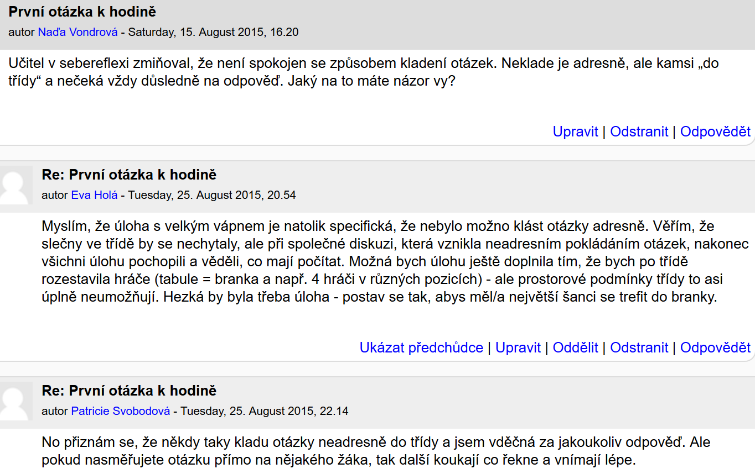
Ladění týmu a získání prvních reflektivních dovedností

Slide 9
Výběr tématu a volba výukového přístupu
Co budou učitelé v daném období učit?
Jak to zapadá do RVP pro ZV?
Jak to zapadá do ŠVP zúčastněných škol?
Jaké výukové metody zvolit?
Co se o tématu píše v učebnicích a odborných textech?

Slide 10
Příprava experimentální výuky
Výběr úloh
Návrh implementace úloh
Činnosti žáků a učitelů
Možná rizika
apod.

Slide 11
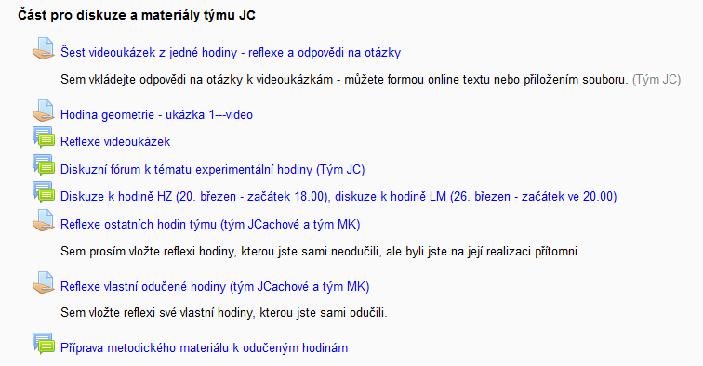
Příprava experimentální výuky

Slide 12
Realizace experimentální výuky
V běžných hodinách
S videozáznamem a vzájemnými hospitacemi
Opakované vyučování stejné přípravy
Následují dva příklady celého procesu

Slide 13
Tým 1. stupně z HK
Propojení učiva 3. a 4. ročníku, tzn. z hlediska RVP jde o 1. a 2. období očekávaných výstupů
Dovednostní téma – manipulativní činnosti v rovině
Třídní tematické plány (příslušného období)
Téma jako výzva – geometrie – stejné podnětné prostředí; činnostní reprezentace
Aktivizace žáků – činnost žáka, podnětné úlohy

Slide 14
Příprava v týmu z HK
Formulace cílů
od dlouhodobého cíle poznávání vlastností útvarů v rovině ke konkrétním cílům měření délek úseček, resp. obsahu trojúhelníku ve čtvercové síti
od aktivní role učitele k aktivní roli žáka – vliv přítomnosti praxí nezatížených studentek
Hotovy po první přípravě?
různé zkušenosti, různá hlediska, analýza a priori

Slide 15
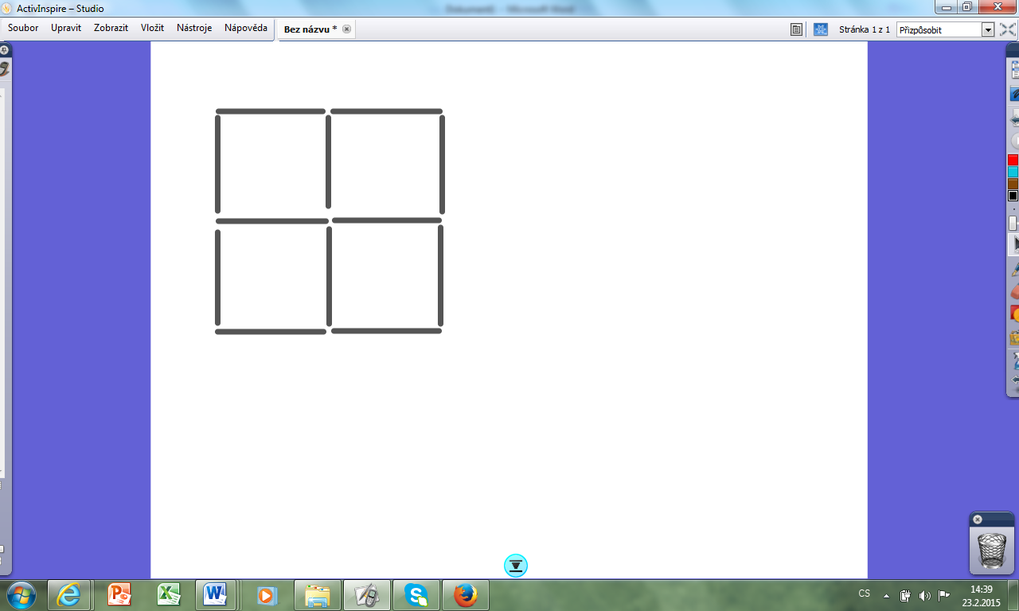
Ukázka plánu a realizace
Téma: |  | Poznávání vlastností útvarů v rovině prostřednictvím manipulativních činností – úsečky, určeno pro 3. ročník
Cíl: |  | Žáci se naučí měřit délky úseček ve čtvercové síti
Realizace: |  | HZ – ZŠ Pardubice, Staňkova |  | 20. 3. 2015
 |  | MK – ZŠ Opatovice n. Labem |  | 9. 4. 2015
 | Aktivita (úloha, otázka) |  | Role učitele a žáků
4 | Kolik je na obrázku čtverců? Samostatná práce se zápalkami (párátky) |  | Každý žák dostane na pracovním listě zadání: „Čtverce na obrázku jsou sestaveny z 12 zápalek. Jaké dvě zápalky musíme odstranit, aby zůstaly pouze dva čtverce?“ Kontrola se provede společně na interaktivní tabuli. Můžeme barevně vyznačit hledané obrazce.

Slide 16
Tým 2. stupně z ÚL
Všichni členové týmu učili v 9. ročníku, porovnáním ŠVP a TP – goniometrické funkce
Přenesení zodpovědnosti na žáka, aktivní činnost žáka – řešení problémových úloh s využitím matematizace
Využití v praxi – aplikační úloha

Slide 17
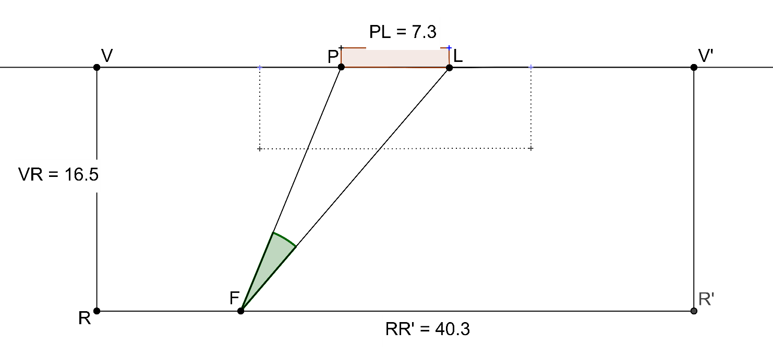
Úloha na goniometrické funkce
Filip si po fotbalovém tréninku zkouší střelbu na branku. Stojí na hranici pokutového území. Které místo je pro střelbu nejvýhodnější? Proč?

Slide 18
Příprava plánu
Přesunutí pozornosti od obsahu k činnostem žáků a k činnosti učitele – vyvážená hodina, samostatná i skupinová práce žáků, přesun zodpovědnosti na žáka
Od obecných cílů ke konkrétním cílům formulovaným činností žáka – např. žák graficky analyzuje slovní úlohu, žák odhaduje
Analýza a priori – diferencovaná příprava – úlohy pro nadané žáky, návodné úlohy, předpokládané potíže
Kladení otázek – od obecně formulovaného ke konkrétním promyšleným formulacím
„zeptáme se na …“ nebo „Ze kterého místa budeme umět velikost střeleckého úhlu spočítat nejjednodušeji?“
Je výhodnější stát dál od branky nebo blíž k brance? oproti Jak se změní velikost střeleckého úhlu, když Filip vyběhne proti brance?
Precizování struktury celé hodiny

Slide 19
Realizace experimentální výuky
Velká motivace učitelů výuku realizovat
učili všichni 3 učitelé
vznikly 4 videozáznamy (2 zveřejněné)
vzájemné hospitace
Velké obavy z videokamery
Individuální osobitý přístup
jediná příprava, tři různá provedení

Slide 20
Reflexe experimentální výuky
Reflektovat znamená uvažovat o tom, co bylo učiněno, tj. popisovat, vysvětlovat a hodnotit (svoje) minulé jednání. Smyslem reflexe je získat náhled na ty jevy v dosahu naší zodpovědnosti, které mají nezanedbatelný vliv na nás nebo na naše okolí a proto vyžadují hodnotící diskusi a kontrolu (Slavík 1997, s. 68 ).

Slide 21
Reflexe experimentální výuky
Schön (1983) :
„reflection on action” - učitel reflektuje svoje minulé jednání tak, aby dokázal příště reagovat na neočekávané jevy v hodině
„reflection in action“ - hlubší forma reflexe, která se uskutečňuje vědomě v průběhu vyučování, kdy učitel aktivně reaguje na neočekávané události, dokáže je zhodnotit a přizpůsobit tak svoje vyučování momentálně nastalé situaci

Slide 22
Reflexe experimentální výuky
Jaworski (2003)
„reflection for action“ - kritický pohled na to, co se stalo v minulosti při vyučování, vede ke zvýšené pozornosti toho, co právě ve vyučování probíhá, takže učitel je schopen v situaci, se kterou se již setkal, reagovat lépe
„To, že se učitelé zúčastňují výzkumu, kladou si otázky o své praxi a rovněž zkoumají aspekty své praxe, přispívá k rozvoji jejich znalostí“. (Jaworski, 2003)

Slide 23
Reflexe v „lesson study“
Cíle vyučování

Slide 24
Společná reflexe – podmínky
Videozáznam (vyučující do skupiny patří/nepatří) – bezpečné prostředí
Výběr faktů, o nichž se má diskutovat (detaily x povšechné komentáře)
„…. aby reflexe neupadla do chaosu a nezahltila se v komplexitě reálného průběhu výuky, je nutné odněkud vyjít, někudy se ubírat a k něčemu dospět, aby to mělo pro učitele smysl jako přínosný poukaz na úspěchy, poučení z chyb a vodítko ke zlepšení budoucího výkonu.“ (Slavík, 2009, s. 36)

Slide 25
Společná reflexe - podmínky
Pocity tlaku (i když neslouží k hodnocení, ale výhradně k dalšímu profesnímu rozvoji vlastního jednání ve vyučovacích hodinách)
Každý účastník by se měl otevřít analýze vlastního vyučování a nechápat diskusní příspěvky, alternativní návrhy a kritické body jako osobní útoky (nezaujmout obranný postoj)

Slide 26
Nekvalifikovaná reflexe
„Vyučující odchází z hodiny s typickým povšechným dojmem onou měrou „povedeného“, či „nezdařeného“ díla. To je východisko, které přirozeně zakládá a katalyzuje všechny další úvahy – právě ty úvahy, které by mohly dát didaktické teorii šanci, aby pomáhal najít potřebná slova, vysvětlení a poučení. Avšak tato šance bývá promarněna, protože specifická narativní podoba reálných vzpomínek se vymyká analyticky pojatému systémovému pořádku teorie.“ (Slavík, 2004)

Slide 27
Učitelova praxe
Činnost
(konstruktivní činnost směřující k cíli)
Reflexe
(systematická sebekritika)
Autonomie
(učitel se sám řídí i podněcuje)
Tvoření sítí
(komunikace při práci, spolupráce, "zveřejňování")

Slide 28
Společné zhodnocení pilotáže LS
Setkání týmů Řež u Prahy 28. – 29. 8. 2015
Představení týmů, popis způsobu jejich práce
Práce s videozáznamy experimentálních hodin
Výměna zkušeností z Lesson study, hodnocení přínosu metody

Slide 29
Učitelé
Účast v projektu mi umožnila zamýšlet se nad „běžně“ probíraným učivem podrobněji a z více pohledů. Prohloubila spolupráci mezi učiteli matematiky naší školy. Donutila mne zamyslet se nad stylem mojí práce, vedením, organizací a přípravou vyučovacích hodin. Umožnila mi setkání s kolegy z jiných škol a jiných regionů, poznání jejich metod a forem práce a názorů. Mnoho z toho bylo a je pro mne inspirací do další pedagogické práce. Velmi přínosné bylo i setkání s odborníky z pedagogických fakult z různých míst ČR a vůbec propojení práce a názorů učitelů základních případně i středních škol s odborníky na didaktiku matematiky z akademické půdy a překonání bariér mezi oběma stranami (mezi „teorií a praxí“). Využití této metody si umím představit v prostředí jedné základní školy (viz obvyklé využívání vzájemných hospitací) i ve spolupráci více škol mezi sebou. Jako důležitou ale považuji účast a spolupráci metodika/odborníka z pedagogické fakulty, který přináší jiný pohled, názory a samozřejmě svoji odbornost.

Slide 30
Pro tuto metodu práce je z mého pohledu nejdůležitější vytvoření vzájemné důvěry a tzv. bezpečného prostředí. To se u nás podařilo vybudovat při plánování a přípravě natáčené hodiny. Na setkání v Řeži se ukázalo, že i další skupiny pracovaly ve vlídné pracovní atmosféře, která přetrvala i při hodnocení ostatních týmů.
Tuto metodu podle mne nelze praktikovat, pokud by mezi členy skupiny byly oprávněné obavy z nepřiměřené kritiky učitelů nebo i žáků, nepovoleného zveřejnění videa, z hledání chyb. Také ne všichni učitelé na školách jsou schopni a ochotni vzájemně spolupracovat.
Velkým přínosem bylo i závěrečné společné setkání s ostatními týmy zapojenými do projektu „lesson study“. Protože členky týmu byly každá z jiné školy, zůstávaly stále v rámci své školy s projektem „lesson study“ osamocené, ačkoli poznaly, že spolupráce v týmu funguje. Závěrečné zasedání jim dalo možnost vidět, že i další týmy mají podobné zkušenosti s výukou i s prací v rámci projektu, že tato spolupráce mezi učiteli funguje ve více případech a v různých formách, tudíž je možné v budoucnu zkusit zapojit do podobné spolupráce i kolegy na škole.

Slide 31
Didaktičky
Role v týmu:
Didaktičky koordinovaly činnost týmu, ale při přípravě hodin ponechávaly prostor především učitelům.
Pomáhaly radou nebo doporučením literatury.
Přínos metody:
Diskuse s učiteli významně obohatila didakticko-matematické znalosti didaktiček, dostalo se jim zpětné vazby pro některé vyučovací techniky zdůrazňující vlastní aktivitu žáků.
Získané znalosti budou uplatněny v přípravě budoucích učitelů.

Slide 32
Studentky učitelství
Role v týmu:
Mnohdy podpořily myšlenku více se spolehnout na vlastní kreativitu žáků, upozorňovaly učitele na to, že mohou ustoupit do pozadí a dát více prostoru aktivitě žáků.
Přínos metody:
Studentky ocenily, že mohly být součástí týmu a mohly se podílet na jeho činnosti.
Mohly sledovat, co vše je zapotřebí pro sestavení fungující přípravy hodiny, jaké aspekty zvažují učitelé na základě svých zkušeností z praxe.
Mohly spojit dosavadní převážně teoretické poznatky se zkušeností z praxe.

Slide 33
Závěrečné shrnutí
Je Lesson study vhodnou metodou pro vzdělávání učitelů v České republice?
Měly by být vytvořeny podmínky pro šíření této metody?

Slide 34
Možné pokračování
Podnět k výzvě v OP VVV (PO3)
spolupráce mezi fakultami vzdělávajícími učitele,
spolupráce mezi fakultami a školami,
spolupráce mezi školami navzájem,
spolupráce mezi oborově zaměřenými týmy,
spolupráce s ČŠI na různých úrovních,
atd.
Základní motto projektu: Spolupráce, výměna zkušeností, vzájemné respektování a obohacování.

Slide 35
Kompetence III (CZ.1.07/4.1.00/22.002)
Naďa Vondrová, Jana Coufalová, Alena Hošpesová, Magdalena Krátká
Fráni Šrámka 37, 150 21 Praha 5
www.csicr.cz

